Slide 1
Act Communicate Transcend – ACT 2020-1-HR01-KA227-SCH-094792
MANUAL
PENTRU PLATFORMĂ ȘI RESURSE
E-LEARNING
Act Communicate & Transcend (esldramaactivities.eu)
Platforma de e-Learning (esldramaactivities.eu)
Resurse pentru profesorii din școala elementară (esldramaactivities.eu)
Resurse pentru profesorii de liceu (esldramaactivities.eu)

Slide 2
MANUAL
e-Learning Platform (esldramaactivities.eu)
ACT – Act Communicate & Transcend este un proiect care este în deplină armonie cu recomandarea Consiliului European privind o abordare cuprinzătoare a predării și învățării limbilor străine, emisă în 2018, care afirmă că „competența multilingvă se află în centrul viziunii unui Spațiu Educațional European. .» Răspunde apelului Erasmus+ de a sprijini sectoarele artistice, culturale și educaționale în abordarea provocărilor cauzate de COVID-19.

Slide 3
MANUAL
e-Learning Platform (esldramaactivities.eu)
Cele mai recente sondaje privind realizările cursanților de limbă engleză, precum și o analiză comparativă a limbilor în educație și formare în întreaga UE au relevat faptul că „majoritatea statelor membre se confruntă cu provocări în asigurarea unor rezultate adecvate ale învățării în domeniul limbilor”, după cum se precizează în oficialul UE. document. Acest lucru indică în mod clar necesitatea de a aduce o schimbare în curricula și de a oferi un instrument inovator care va fi îndreptat spre îmbunătățirea abilităților de vorbire a limbii engleze.

Slide 4
MANUAL
e-Learning Platform (esldramaactivities.eu)
Credem că aducerea de activități bazate pe teatru în sălile de clasă din întreaga Europă va crește nivelul de motivație, interes, implicare al elevilor și, cel mai important, va facilita procesul de învățare a acestora, precum și le va îmbunătăți abilitățile de vorbire.
Am reunit 8 parteneri din 6 țări diferite și am angajat 12 profesori ESL pentru a aduce acest proiect la viață și a-l realiza timp de 24 de luni. Cooperarea noastră multiculturală și diversă transsectorială include o companie de teatru, o direcție, o universitate, două ONG-uri, un centru de educație pentru adulți și o școală de limbi străine.

Slide 5
MANUAL
e-Learning Platform (esldramaactivities.eu)
Scopurile proiectului nostru sunt
să sprijine progresul învățării limbii engleze ca limbă străină, în special abilități de vorbire, prin dezvoltarea unei rubrici de evaluare a vorbirii, a unui set de materiale de instruire, a unei cărți de activități bazate pe drame și, în sfârșit, a unei platforme de învățare electronică care va uni toate rezultatele intelectuale menționate anterior și să fie puse la dispoziție pentru utilizare atât pentru profesori, cât și pentru studenții acestora, chiar și după finalizarea proiectului;
să dezvolte metode de predare noi și inovatoare și să le implementeze direct în practică, precum și dezvoltarea profesională prin munca de proiect.

Slide 6
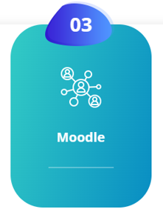
MANUAL
e-Learning Platform (esldramaactivities.eu)
Pentru a intra pe platformă, mai întâi faceți clic pentrusite-ul proiectului
www.esldramaactivities.eu

Slide 7
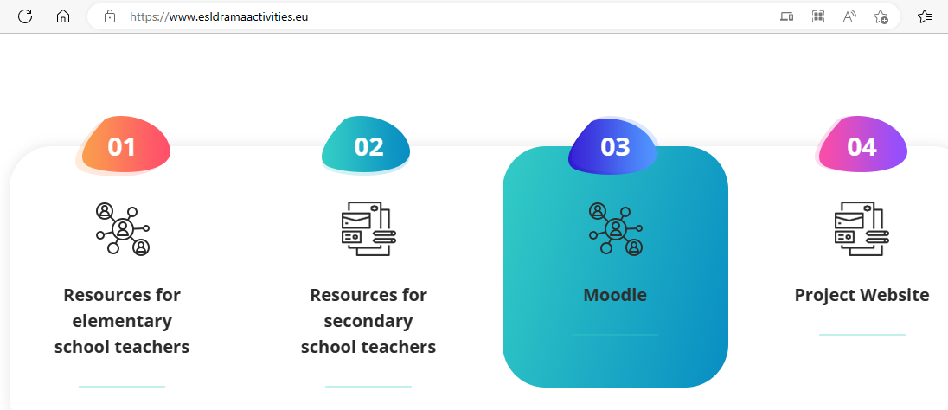
MANUAL
e-Learning Platform (esldramaactivities.eu)

Slide 8
MANUAL
e-Learning Platform (esldramaactivities.eu)
Când vedeți pagina de pornire așa cum se arată mai sus, faceți clic pe secțiunea «Moodle» și apoi vă veți putea înregistra și autentifica pe platforma Moodle
Platformă de e-Learning (esldramaactivities.eu)

Slide 9
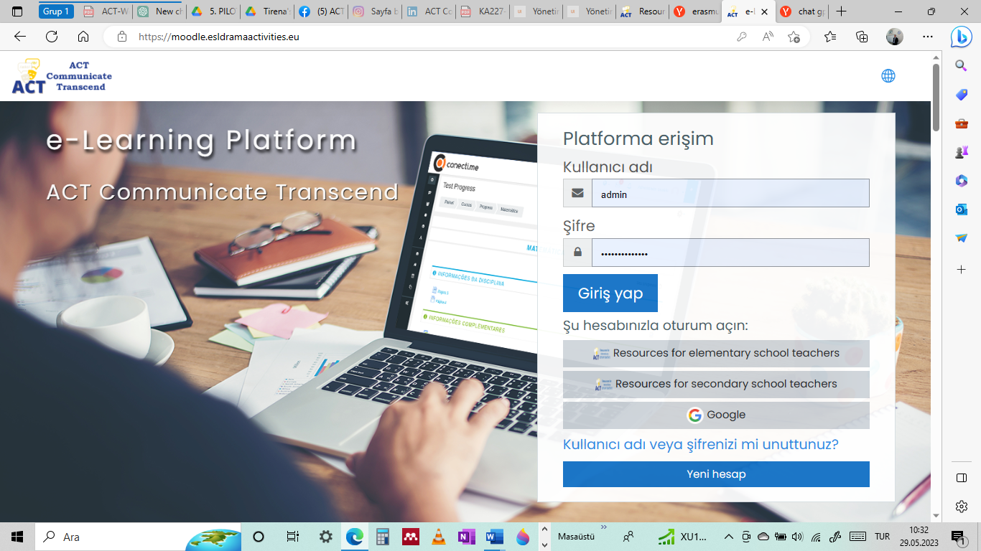
MANUAL
e-Learning Platform (esldramaactivities.eu)

Slide 10
MANUAL
e-Learning Platform (esldramaactivities.eu)
ADUCERE AMINTE!!! Vă rugăm să rețineți că mai întâi va trebui să vă înregistrați fie la
Resurse pentru profesorii din școlile elementare
sau la
Resurse pentru profesorii din licee pentru a vă înregistra pe platforma Moodle înainte de a intra în ea

Slide 11
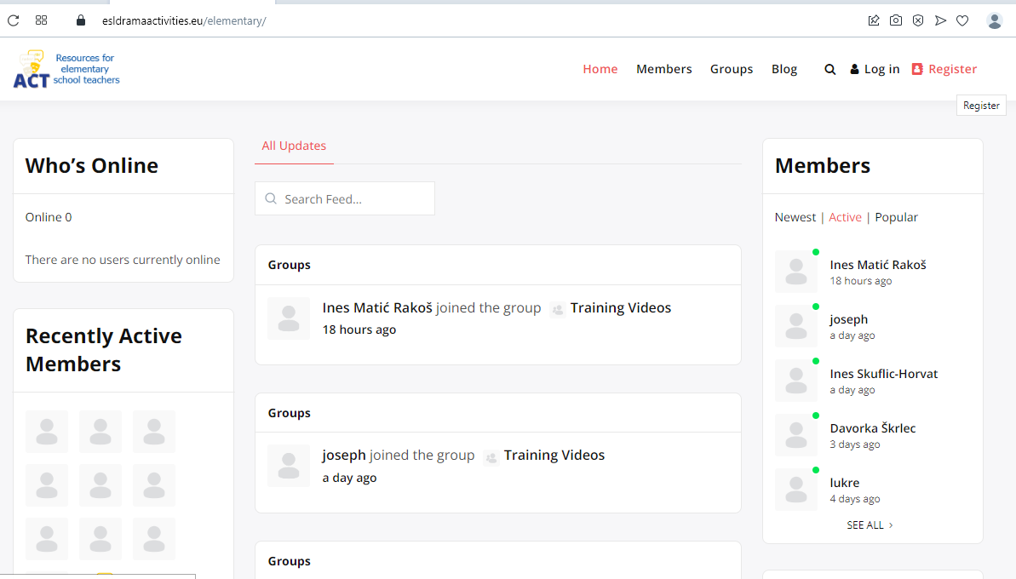
MANUAL
e-Learning Platform (esldramaactivities.eu)

Slide 12
MANUAL
e-Learning Platform (esldramaactivities.eu)
După procesul de înregistrare pentru oricare„Resurse pentru profesorii din școlile elementare
”sau
„Resurse pentru profesorii din gimnaziu”faceți clic pe platforma Moodle

Slide 13
MANUAL
e-Learning Platform (esldramaactivities.eu)
TE ROG NOTEAZA ASTA!!! Utilizatorul trebuie să fie mai întâi membru al resurselor pentru profesorii din școlile primare sau al resurselor pentru platformele profesorilor din școlile secundare (cu excepția Moodle), așa cum s-a menționat mai sus.
Ca și în captura de ecran de mai jos, atunci când doriți să vă înregistrați și să vă conectați la platforma Moodle dintr-un cont pe care l-ați înregistrat anterior, trebuie să faceți clic pe Single Sign On.
Ar trebui să introduceți informațiile despre membru în celălalt cont și să vă autentificați. Apoi veți fi înregistrat pe platformă.
De exemplu, dacă utilizatorul este membru al platformei de resurse pentru profesorii din școlile primare/liceale, utilizatorul se poate autentifica în Moodle.

Slide 14
MANUAL
e-Learning Platform (esldramaactivities.eu)

Slide 15
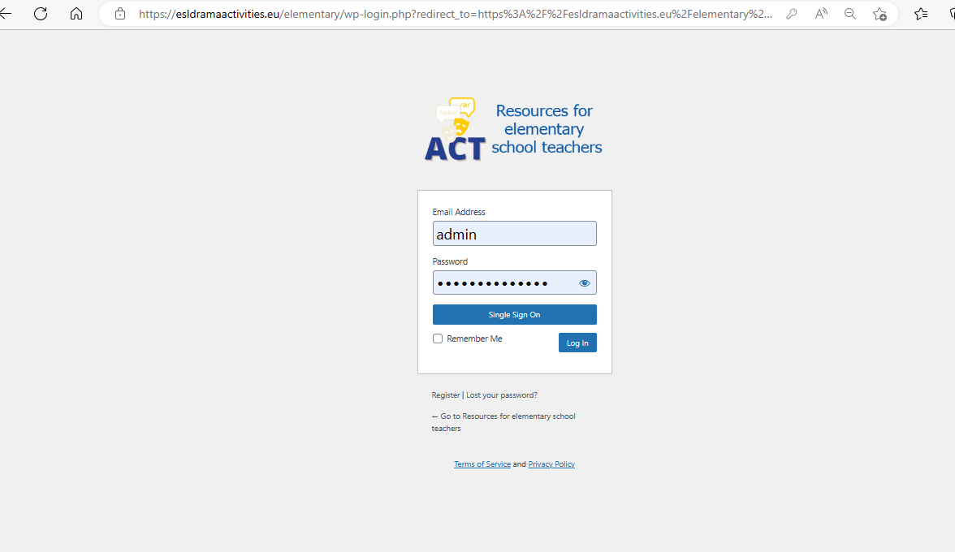
MANUAL
e-Learning Platform (esldramaactivities.eu)

Slide 16
MANUAL
e-Learning Platform (esldramaactivities.eu)
Platforma de e-learning constă din două module ca cursuri sub titlurile principale de
Introducere în lumea dramei și a programelor de învățământ bazate pe teatru
și Modul de formare: cum se face

Slide 17
MANUAL
e-Learning Platform (esldramaactivities.eu)
INFORMAȚII GENERALE DESPRE FIECARE MODUL
MODULUL 1: Introducere în lumea dramei și a programelor de învățământ bazate pe teatru
Acest curs este menit să ofere informații despre metodele de teatru pentru a îmbunătăți abilitățile de vorbire ale profesorilor ELT din școlile elementare și secundare.

Slide 18
MANUAL
e-Learning Platform (esldramaactivities.eu)
Achizitii la sfarsitul cursului:
La sfârșitul cursului, profesorii vor dobândi cunoștințe aprofundate despre activitățile de vorbire bazate pe teatru, își vor îmbunătăți abilitățile pedagogice, își vor dezvolta limba și înțelegerea culturală, precum și vor face predarea mai distractivă.
o înțelegere mai profundă a dramei și a beneficiilor acesteia în clasă
înțelegeți abilitățile despre cum să utilizați grila unică de evaluare a vorbirii, bazată pe drame
cunoștințe privind utilizarea platformei de e-learning
dotați profesorii cu abilități de teatru pentru a-i integra în îmbunătățirea abilităților de vorbire ale elevilor lor prin utilizarea programelor de vorbire bazate pe teatru, activități de învățare, materiale de instruire, inclusiv o rubrică autentică.

Slide 19
MANUAL
e-Learning Platform (esldramaactivities.eu)
Achizitii la sfarsitul cursului:
să dezvolte atât identitatea profesorilor, cât și a elevilor, imaginația și creativitatea prin aplicarea activităților bazate pe teatru și să le facă mereu diferiți, noi și inovatori
dobândiți cunoștințe, abilități privind cadrul teoretic al educației dramatice și instrumente sub formă de tehnici dramatice, metode pe care profesorii, profesorii le-ar putea folosi în activitatea lor educațională
Profesorii vor putea să-și creeze propriile activități de învățare a vorbirii, bazate pe teatru
Profesorii vor fi dotați cu abilitățile necesare pentru a sprijini predarea prin utilizarea unor tipuri de drame (de exemplu, mima, joc scurt, improvizație pentru jocuri de rol, scenariu).

Slide 20
MANUAL
e-Learning Platform (esldramaactivities.eu)
Achizitii la sfarsitul cursului:
Învățătorii vor dobândi abilități de a dezvolta abilitățile de vorbire ale elevilor lor și de a le scădea nivelul de anxietate, de a le crește încrederea în sine și plăcerea prin utilizarea teatrului
Profesorii vor înțelege dobândirea de abilități inovatoare pentru a îmbunătăți abilitățile de vorbire în predarea limbii engleze ca limbă străină și abilități interculturale, cetățenia și valorile UE.

Slide 21
MANUAL
e-Learning Platform (esldramaactivities.eu)
INFORMAȚII GENERALE DESPRE FIECARE MODUL
MODULUL 2: Modul de formare: cum se face
Acest curs are scopul de a instrui profesorii de limba engleză din școlile primare și gimnaziale despre cum să proiecteze, să implementeze, să evalueze și să utilizeze activități de vorbire bazate pe teatru.

Slide 22
MANUAL
e-Learning Platform (esldramaactivities.eu)
Achizitii la sfarsitul cursului:
Reușind să creeze activități de vorbire bazate pe teatru, profesorii ELT vor putea să le folosească în clasele lor și să contribuie mai eficient la dezvoltarea abilităților de vorbire ale elevilor lor.
Profesorul va dobândi abilități, cunoștințe despre cum să creeze o programă inovatoare, inclusiv activități de vorbire bazate pe teatru și își va îmbogăți abilitățile profesionale în dezvoltarea abilităților de vorbire ale elevilor lor.
Profesorii vor fi pe deplin conștienți de beneficiile activităților bazate pe teatru
Profesorii vor putea să evalueze și să obțină perspective despre cunoștințele, atitudinile și comportamentul elevilor lor cu privire la limba țintă

Slide 23
MANUAL
e-Learning Platform (esldramaactivities.eu)
Achizitii la sfarsitul cursului:
oferi profesorilor un instrument metodic eficient despre cum să educe cursanții pentru îmbunătățirea abilităților de vorbire prin teatru
dotați profesorii cu abilități de teatru în predarea limbii engleze ca limbă străină pentru a-și crea propriile activități de învățare bazate pe teatru
profesorii vor fi capabili să adapteze activitățile de teatru în învățături pentru a îmbunătăți abilitățile de vorbire
Profesorii de limbi străine vor fi capabili să conceapă și să aplice programe viitoare de vorbire bazate pe teatru și activități de învățare bazate pe teme, care pot fi, de asemenea, utilizate ca instrument suplimentar.
Profesorii de limbi străine vor fi capabili să dezvolte și să conceapă activități de vorbire bazate pe teatru, la nivel și vârste adecvate

Slide 24
MANUAL
e-Learning Platform (esldramaactivities.eu)
Achizitii la sfarsitul cursului:
Folosind cântece, cântece, rime, explorarea mimelor în activitățile lor de vorbire bazate pe drame, profesorii vor avea șansa de a înțelege cum să evalueze:
însuşirea vocabularului
Pronunție
citire și înțelegere
ascultare
Profesorii vor înțelege dobândirea de abilități inovatoare pentru a îmbunătăți abilitățile de vorbire în predarea limbii engleze ca limbă străină și abilități interculturale, cetățenia și valorile UE.

Slide 25
MANUAL
e-Learning Platform (esldramaactivities.eu)
Când intrați pe platforma Moodle, faceți clic pe „Acasă site-ului”
veți întâlni cursurile disponibile așa cum se arată mai jos

Slide 26
MANUAL
e-Learning Platform (esldramaactivities.eu)

Slide 27
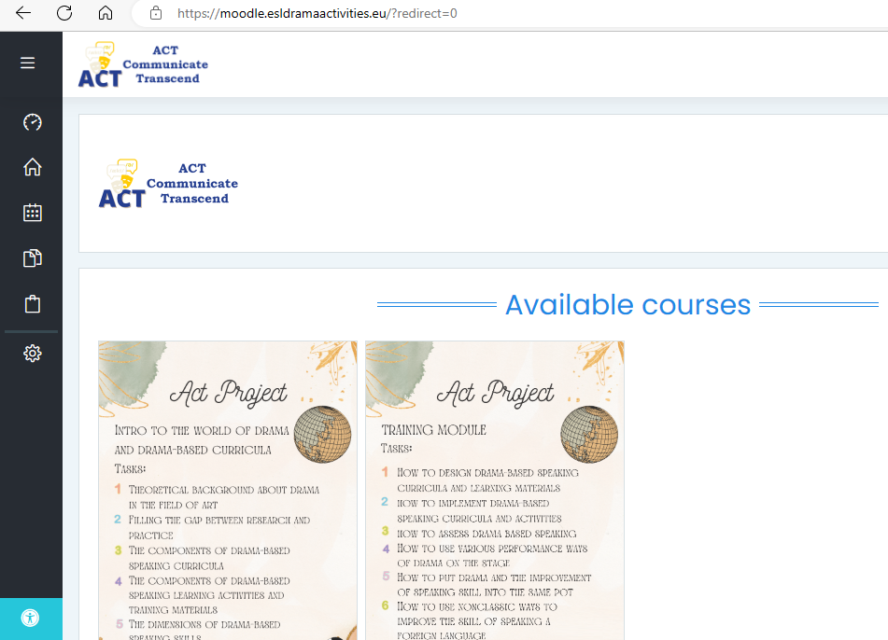
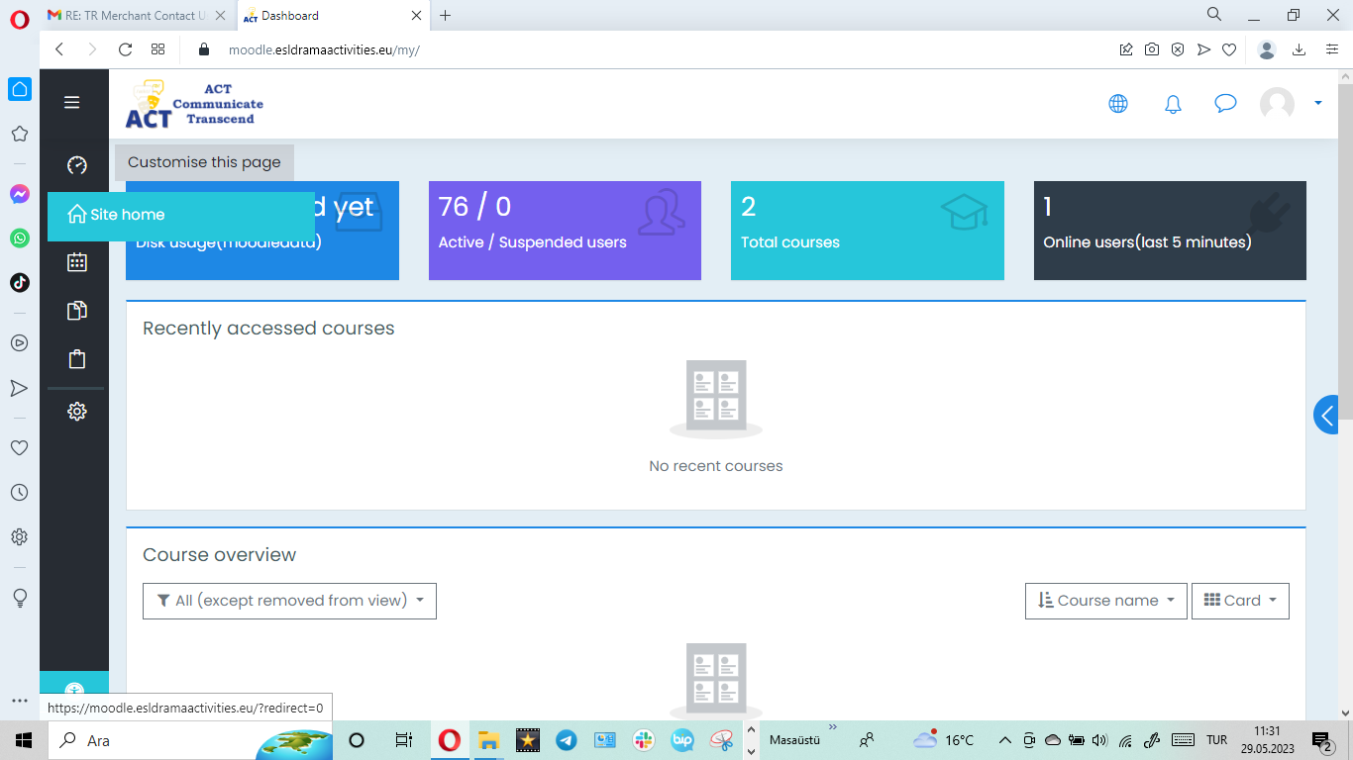
MANUAL
e-Learning Platform (esldramaactivities.eu)

Slide 28
MANUAL
e-Learning Platform (esldramaactivities.eu)

Slide 29
MANUAL
www.esldramaactivities.eu
În cadrul fiecărui modul există subtitluri, așa cum se arată mai jos.
După terminarea cursului la fiecare titlu, vor fi întâlnite 3 întrebări. Aceste întrebări au scopul de a consolida subiectul.

Slide 30
MANUAL
MODULUL-1: Introducere în lumea dramei și a programelor de învățământ bazate pe teatru
www.esldramaactivities.eu
Subtitlu-1:
Context teoretic despre dramaturgie în domeniul artei, vorbire
Întrebare 1
Întrebare 2
Întrebare 3

Slide 31
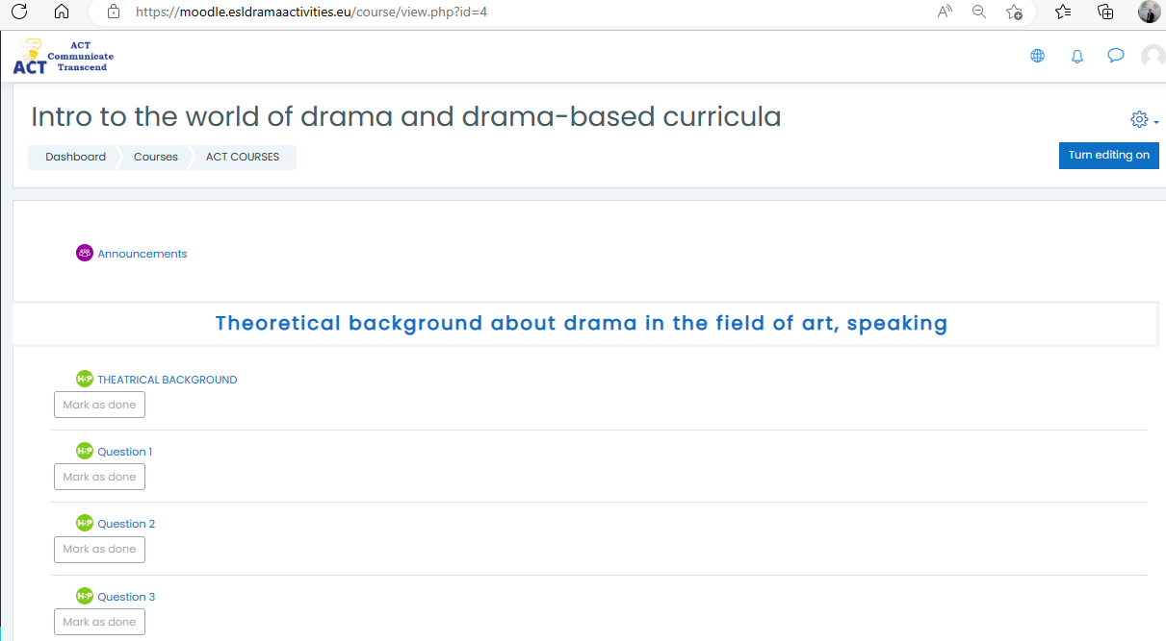
MANUAL
www.esldramaactivities.eu

Slide 32
MANUAL
MODULUL-1: Introducere în lumea dramei și a programelor de învățământ bazate pe teatru
www.esldramaactivities.eu
Subtitlu-2:
Rezumatul cercetării (Umplerea decalajului dintre cercetare și practică)
Întrebare 1
Întrebare 2
Întrebare 3

Slide 33
MANUAL
www.esldramaactivities.eu

Slide 34
MANUAL
MODULUL-1: Introducere în lumea dramei și a programelor de învățământ bazate pe teatru
www.esldramaactivities.eu
Subtitlu-3:
Componentele curriculei de vorbire bazate pe teatru
Întrebare 1
Întrebare 2
Întrebare 3

Slide 35
MANUAL
www.esldramaactivities.eu

Slide 36
MANUAL
MODULUL-1: Introducere în lumea dramei și a programelor de învățământ bazate pe teatru
www.esldramaactivities.eu
Subtitlu-4:
Componentele activităților de învățare a vorbirii pe bază de teatru și materiale de instruire
Întrebare 1
Întrebare 2
Întrebare 3

Slide 37
MANUAL
www.esldramaactivities.eu

Slide 38
MANUAL
MODULUL-1: Introducere în lumea dramei și a programelor de învățământ bazate pe teatru
www.esldramaactivities.eu
Subtitlu-5:
Dimensiunile abilităților de vorbire bazate pe dramă
Întrebare 1
Întrebare 2
Întrebare 3

Slide 39
MANUAL
www.esldramaactivities.eu

Slide 40
MANUAL
MODULE-1: Training module: how to do
www.esldramaactivities.eu
Subtitlu-1:
Cum să proiectați programe de studiu și materiale de învățare bazate pe drame
Întrebare 1
Întrebare 2
Întrebare 3

Slide 41
MANUAL
www.esldramaactivities.eu

Slide 42
MANUAL
MODULE-1: Training module: how to do
www.esldramaactivities.eu
Subtitlu-2:
Cum să implementați programele de învățare și activitățile de învățare bazate pe teatru
Întrebare 1
Întrebare 2
Întrebare 3

Slide 43
MANUAL
www.esldramaactivities.eu

Slide 44
MANUAL
MODULE-1: Training module: how to do
www.esldramaactivities.eu
Subtitlu-3:
Cum să evaluezi vorbirea bazată pe dramă (cognitivă, afectivă, lingvistică (pronunțare, gramatică, vocabular))
Întrebare 1
Întrebare 2
Întrebare 3

Slide 45
MANUAL
www.esldramaactivities.eu

Slide 46
MANUAL
MODULE-1: Training module: how to do
www.esldramaactivities.eu
Subtitlu-4:
Cum să folosiți diferite moduri de spectacol de teatru pe scenă
Întrebare 1
Întrebare 2
Întrebare 3

Slide 47
MANUAL
www.esldramaactivities.eu

Slide 48
MANUAL
MODULE-1: Training module: how to do
www.esldramaactivities.eu
Subtitlu-5:
Cum să puneți drama și îmbunătățirea abilităților de vorbire în aceeași oală
Întrebare 1
Întrebare 2
Întrebare 3

Slide 49
MANUAL
www.esldramaactivities.eu

Slide 50
MANUAL
MODULE-1: Training module: how to do
www.esldramaactivities.eu
Subtitlu-6:
Cum să folosiți modalități neclasice pentru a îmbunătăți abilitățile de a vorbi o limbă străină
Întrebare 1
Întrebare 2
Întrebare 3

Slide 51
MANUAL
www.esldramaactivities.eu

Slide 52
MANUAL
MODULE-1: Training module: how to do
www.esldramaactivities.eu
Subtitlu-7:
Cum să prezentați utilizarea activităților dramatice pe platformă în cel mai interactiv mod pentru a îmbunătăți abilitățile de vorbire
Întrebare 1
Întrebare 2
Întrebare 3

Slide 53
MANUAL
www.esldramaactivities.eu

Slide 54
MANUAL
MODULE-1: Training module: how to do
www.esldramaactivities.eu
Subtitlu-8:
Cum să obțineți încredere în sine în a vorbi, mai degrabă decât să vă fie frică să faceți greșeli
Întrebare 1
Întrebare 2
Întrebare 3

Slide 55
MANUAL
www.esldramaactivities.eu

Slide 56
MANUAL
MODULE-1: Training module: how to do
www.esldramaactivities.eu
Subtitlu-9:
Cum să faci un discurs confidențial în limba străină/engleză
Întrebare 1
Întrebare 2
Întrebare 3

Slide 57
MANUAL
www.esldramaactivities.eu

Slide 58
MANUAL
MODULE-1: Training module: how to do
www.esldramaactivities.eu
Subtitlu-10:
Cum să fii acceptat într-o societate străină cu vorbirea ta în care toată comunicarea este în engleză
Întrebare 1
Întrebare 2
Întrebare 3

Slide 59
MANUAL
www.esldramaactivities.eu

Slide 60
MANUAL
www.esldramaactivities.eu
Această publicație [comunicare] reflectă numai punctul de vedere al autorului, iar Comisia nu poate fi făcută responsabilă pentru orice utilizare care poate fi făcută a informațiilor conținute în ea.

